Slide 1
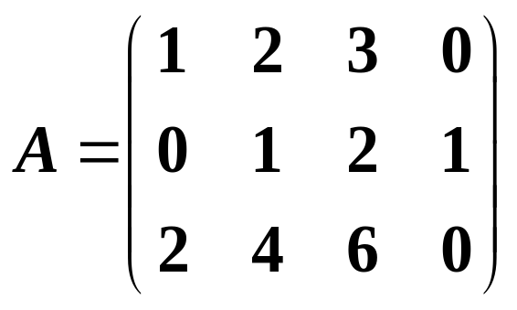
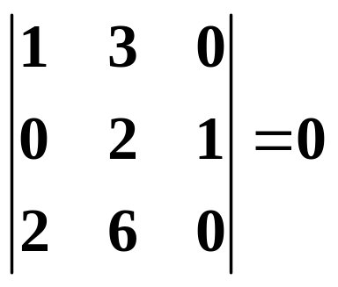
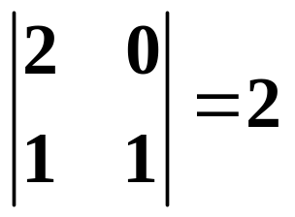
2.6 矩阵的秩
一、矩阵秩的定义
(k≤min(m,n))
1. k阶子式:
任选A_{m×n}的k行k列所得k阶行列式
例
有二阶子式
三阶子式
2.矩阵的秩
若矩阵A中至少有一个r阶子式不为零, 而所有的r＋1阶子式皆为零, 则称r为矩阵A的秩,记为r(A)＝r.
(1)定义
所有高于r＋1阶的子式必为零!
即：矩阵A的秩等于A中不为零的子式的最高阶数.
上例：r(A)＝
2

Slide 2


(2)性质：
① 0≤r(A_{m×n})≤min{m, n}
规定：r(O)＝0
r(A)=m, 称A为行满秩矩阵;
统称为满秩矩阵
r(A)=n, 称A为列满秩矩阵.
② r(A)= r(A^{T})， r(kA)= r(A) (k≠0)
③ A存在r阶子式不为0
r(A)≥r
A的所有r+1阶子式都为0
r(A)≤r
④ A_{n×n}可逆
r(A)＝ n
二、用初等变换
求矩阵的秩
——用定义，繁!
定理 矩阵经过初等变换，其秩不变.
(证明:P78)

Slide 3

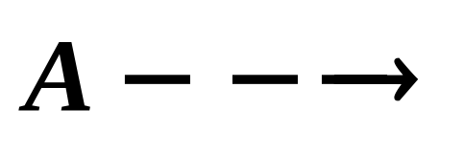
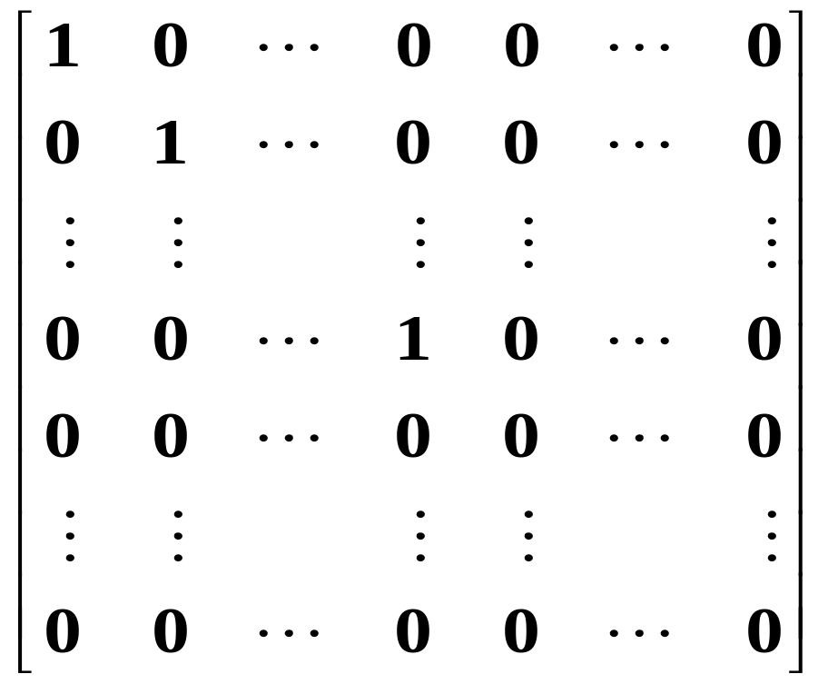

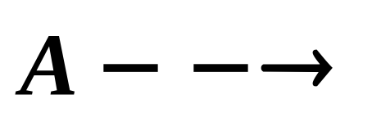
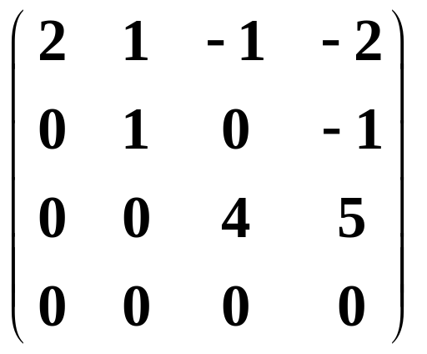
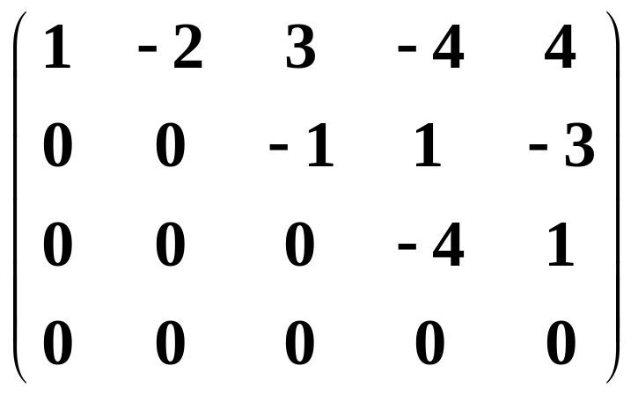
行变换
等价标准形，则r(A)＝
r
列变换
初等行变换
行阶梯形矩阵非零行的行数
行阶梯形,则r(A)=
r行
行阶梯形矩阵：自上而下各行中，第一个非零元左边零的个数逐行增加；零行在最下面. 例:
0
0
1
0
1
简化行阶梯形矩阵：行阶梯形矩阵，非零行的第一个非零元均为1，其所在列的其它元素均为0.

Slide 4
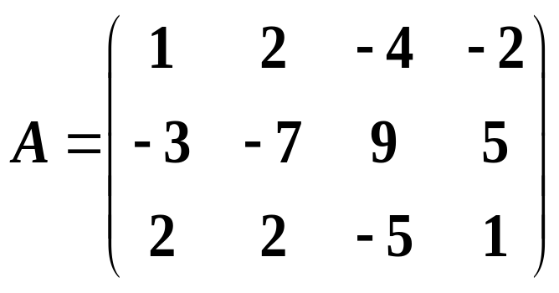
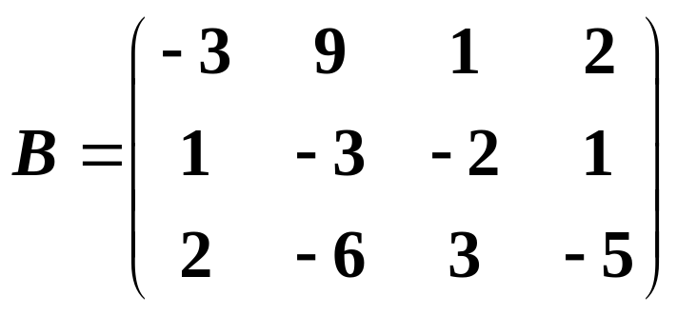
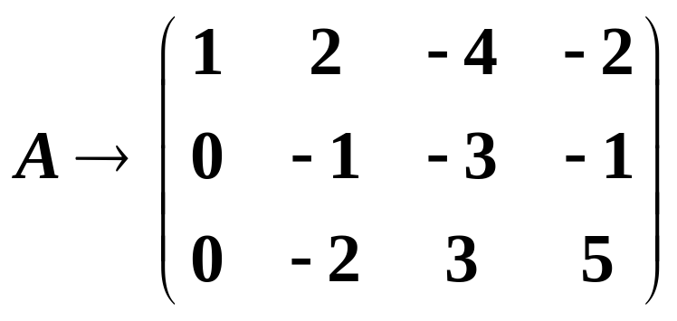
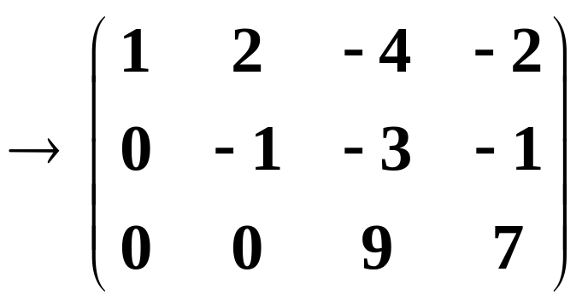
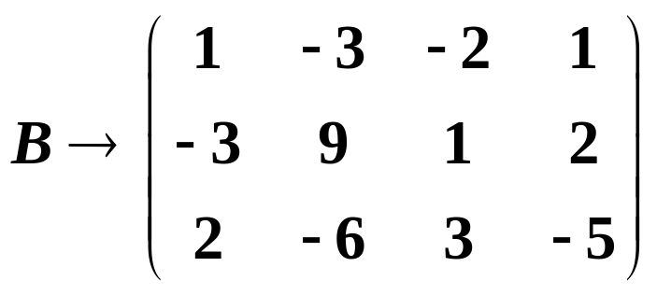
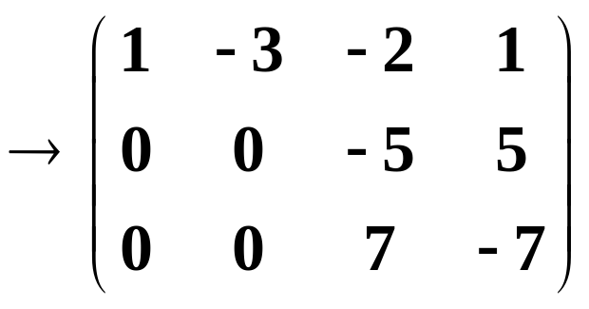
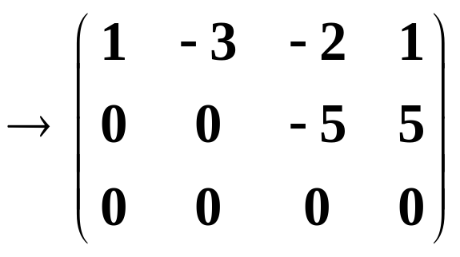
例1 求下列矩阵的秩
(1)
(2)
解
(1)
∴r(A)＝3
(2)
∴r(B)＝2

Slide 5
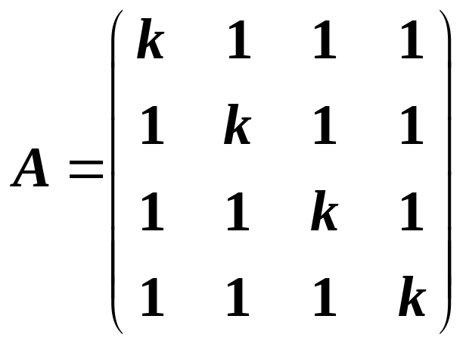
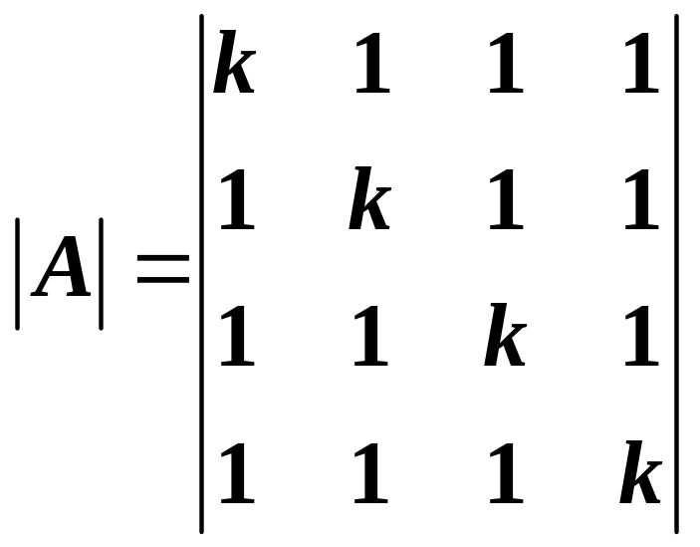
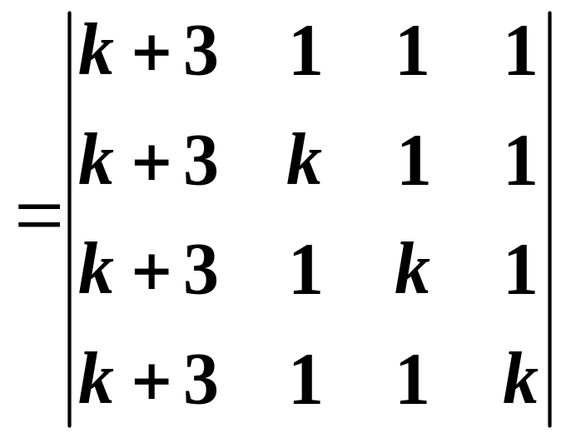
例2(01考研)设矩阵 , 且秩(A)＝3,
则k＝
－3
解
＝(k＋3)(k－1)³
＝0
∵ k＝1时，
r(A)＝1
∴k＝－3

Slide 6
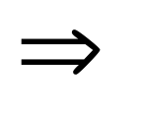
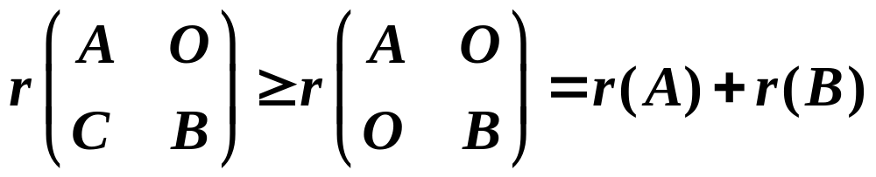
三、几个常见结论
(1) 0≤r(A_{m×n})≤min{m, n}
(2) A可逆 r(AB)= r(B)； B可逆 r(AB)= r(A)
证：设A可逆，则
A=P₁P₂…P_{s} (P_{i}为初等矩阵)
∴AB=P₁P₂…P_{s}B
即对B作s次初等行变换可得AB
∴ r(AB)＝r(B)
(3)①r(A)＋r(B)－n≤r(A_{m×n}B_{n×s})≤min{r(A) , r(B)}
(证明见P68)
②
A_{m×n}B_{n×s}＝O r(A)＋r(B)≤n
联合用于证明一些有关矩阵秩的等式
(4) r(A＋B)≤ r(A)＋r(B)
(5)

Slide 7
例3 设A为n阶幂等矩阵(A²＝A)，证明：
r(A)＋r(E－A)＝n
证：由A²＝A得
A(E－A)＝O
∴r(A)＋r(E－A)≤n
又r(A)＋r(E－A)≥r(A＋E－A)＝r(E)＝n
∴ r(A)＋r(E－A)＝ n

Slide 8
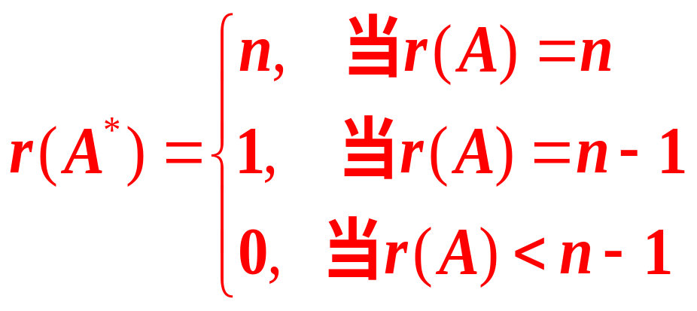
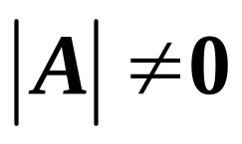
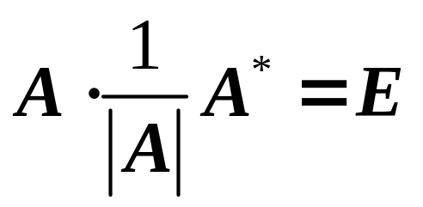
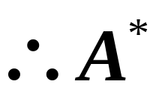
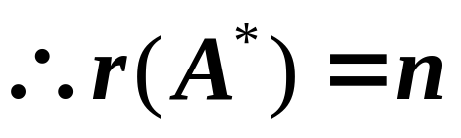
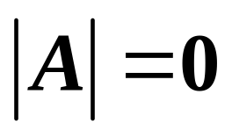
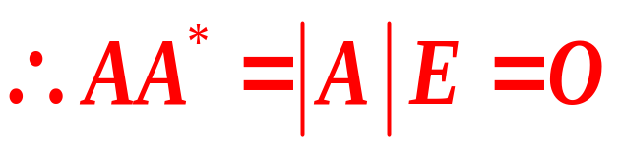
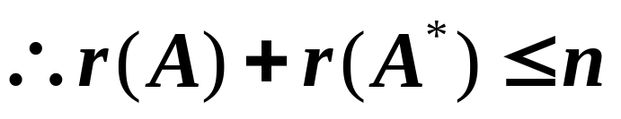
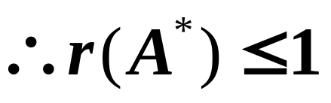
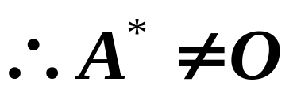
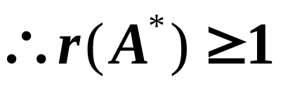
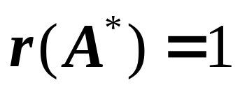
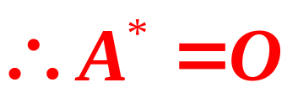
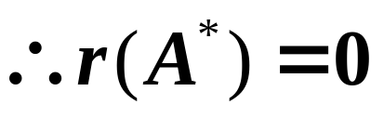
(6)
设A为n(n≥2)阶方阵, 则
证:1)r(A)＝n时，
，A可逆，且
可逆
2)r(A)=n－1时,A不可逆,
而r(A)=n－1,
另一方面,r(A)=n－1
∴A存在n－1阶子式不为0
综上,有
3) r(A) < n－1时，
A的所有n－1阶子式均为0,

